Slide 1
数据结构 Lab4

Slide 2
注：
本次lab中，你可以使用标准库提供的线性表、链表、字符串等数据结构。例如，在 C++ 中，使用 std::vector, std::list, std::string，而在其他语言（如Python, Java）中，也可以使用等价的数据结构（例如Python中的 list, str）。你可以自由选择最适合的结构来完成任务。请注意，请根据性能要求合理选择数据结构。
在注释中分析所用算法的时间复杂度和空间复杂度

Slide 3
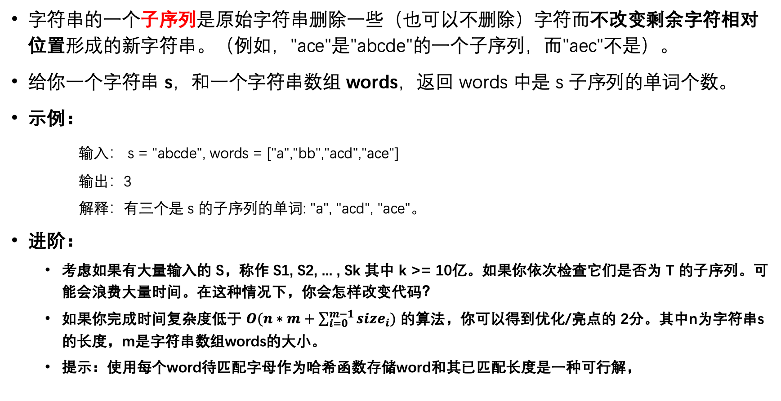
第一题：子序列匹配
字符串的一个子序列是原始字符串删除一些（也可以不删除）字符而不改变剩余字符相对位置形成的新字符串。（例如，"ace"是"abcde"的一个子序列，而"aec"不是）。
给你一个字符串 s，和一个字符串数组 words，返回 words 中是 s 子序列的单词个数。
示例：
输入： s = "abcde", words = ["a","bb","acd","ace"]
输出：3
解释：有三个是 s 的子序列的单词: "a", "acd", "ace"。
进阶：
考虑如果有大量输入的 S，称作 S1, S2, ... , Sk 其中 k >= 10亿。如果你依次检查它们是否为 T 的子序列。可能会浪费大量时间。在这种情况下，你会怎样改变代码？
如果你完成时间复杂度低于 $O(n∗m+\sum_{i=0}^{m−1}{{size}_{i})}$ 的算法，你可以得到优化/亮点的 2分。其中n为字符串s的长度，m是字符串数组words的大小。
提示：使用每个word待匹配字母作为哈希函数存储word和其已匹配长度是一种可行解，

Slide 4
第二题：重复叠加字符串匹配
给定两个字符串 a 和 b， 计算最少重复字符串a几次，才能使得字符串b成为字符串a的子串。如果不存在这种情况，返回-1.
注意：字符串 "abc" 重复叠加 0 次是 ""，重复叠加 1 次是 "abc"，重复叠加 2 次是 "abcabc”
提示： 如果存在这种情况，最多需要复制几次？
示例1：
输入：a = "abcd", b = "cdabcdab"
输出：3
解释：a 重复叠加三遍后为 "abcdabcdabcd", 此时 b 是其子串。
示例2：
输入：a = "abc", b = "wxyz"
输出：-1
注意： 请自行实现字符串匹配算法，如KR，KMP，BM。不要使用 indexOf() 或类似方法。

Slide 5
评分标准
每道题均为 10 分
课堂助教检查（5 分）
编译运行正常
至少 3 个测试用例
可以描述清楚算法逻辑
提交代码文件（3 分）
提交到 elearning 平台
编译运行正常
有详细注释
至少 3 个测试用例
有优化或亮点（ 2 分）

Slide 6
提交格式
请以lab4-01.cpp lab4-02.cpp命名文件。
以学号-姓名为格式命名文件夹，压缩为zip文件，其中包含两个cpp题解文件

